Slide 1
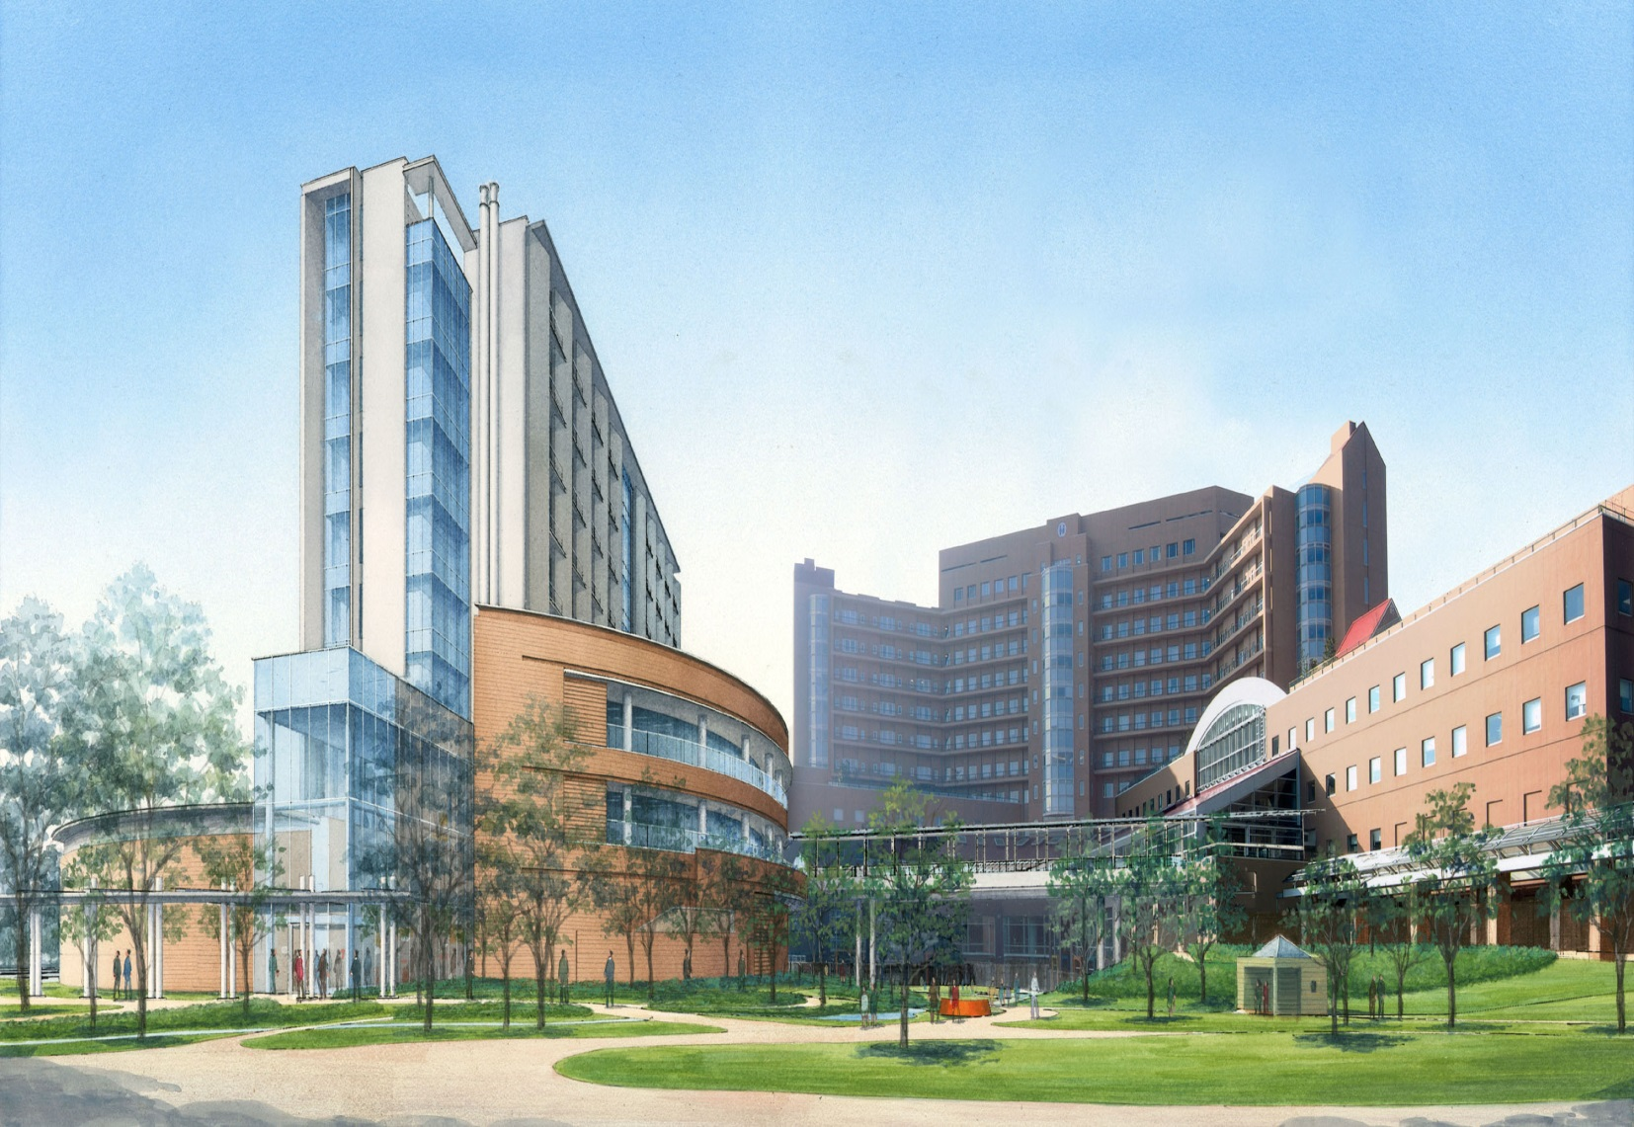
こどもの新型コロナウイルス感染症
現状と課題
国立成育医療研究センター
五十嵐 隆

Slide 2
新型コロナウイルス感染症
（成人と子ども）

Slide 3
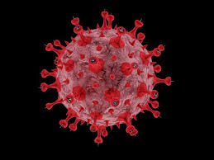
新型コロナウイルス(COVID-19)
コロナウイルス科オルソコロナウイルス亜科
＜サブタイプ＞
1 - 4 : 人コロナウイルス （風邪の15-20%) (致死率 稀)
5：重症急性呼吸器症候群SARSウイルス （致死率 9.4%） 二類感染症
6：中東呼吸器症候群MARSウイルス （致死率 34.4%） 二類感染症
7：新型コロナウイルス （致死率 3.3%） 指定感染症 (二類相当）
ウイルスの外皮膜（エンベロープ）:
石鹸、エタノールにて壊れる。
人の組織(細胞）のウイルス受容体：
アンギオテンシン変換酵素2 (ACE2)
（肺、上気道、心臓、消化器、血管、
腎臓、嗅覚神経などに分布）

Slide 4
感染症法の対象となる感染症の分類
分類 | 規定されている感染症 | 分類の考え方
一類感染症 | エボラ出血熱、ペスト、 ラッサ熱 等 | 危険性が極めて高い感染症
二類感染症 | 結核、SARS、MARS、 鳥インフルエンザ 等 | 危険性が高い感染症
三類感染症 | コレラ､細菌性赤痢、腸チフス等 | 特定の職業への就業により集団で発症しうる感染症
四類感染症 | 狂犬病、マラリア、デング熱等 | 動物、飲食物等を介してヒトに感染する感染症
五類感染症 | インフルエンザ、性器クラミジア感染症 等 | 必要な情報を国民や医療関係者に提供することで 発生・まん延を防止すべき感染症
新型インフルエンザ感染症 | 新型インフルエンザ、 再興型インフルエンザ | ・インフルエンザのうち新たにヒトからヒトに伝染する能力を持つもの ・かつて世界的規模で流行したインフルエンザで、その後の流行がなく長期間経過したもの
指定感染症 | 新型コロナウイルス感染症 | 1 – 3類感染症、新型インフルエンザ感染症と同等の 危険性があり、措置を講ずる必要があるもの

Slide 5
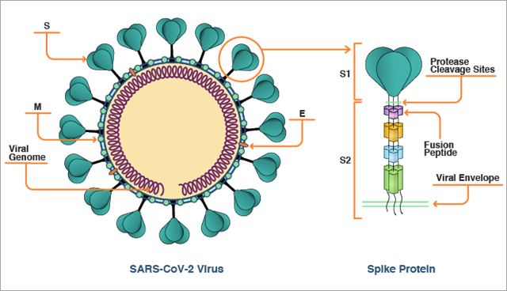
新型コロナウイルス(COVID-19)
の構造
（出典：CAS, A division of the American Chemical Society）

Slide 6
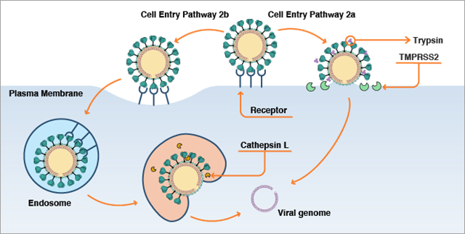
新型コロナウイルス(COVID-19)の
細胞内への侵入経路
②
①
① 細胞表面の受容体
(ACE2)とウイルススパイクが結合し、スパイク蛋白が分割されてウイルス膜と細胞膜が融合し、ウイルス遺伝子が細胞内に侵入。
② 細胞表面のACE2と結
合したウイルスがエンドゾームとなる細胞膜に結合し、細胞内に取り込まれる。
（出典：CAS, A division of the American Chemical Society）

Slide 7
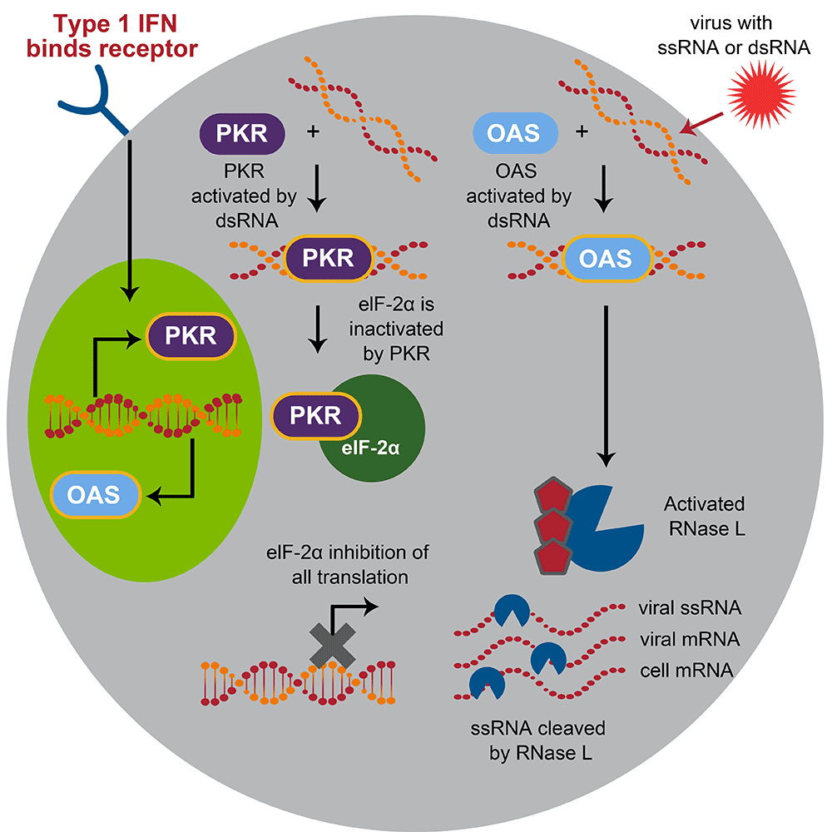
インターフェロンINFはウイルス蛋白の
合成を抑制し･ウイルスを分解する
（抗ウイルス作用）
I型IFNは細胞表面の受容体に結合し、PRK（プロテインキナーゼR）およびOAS（オリゴアデニル酸シンターゼ）タンパク質の転写を誘導。PKRおよびOASタンパク質は細胞内でのウイルスの増殖を阻害する（細胞内のOASは、細胞質のウイルスssRNAを切断するRNase Lを活性化し、ウイルスを分解する）。

Slide 8
新型コロナウイルス(COVID-19)
・ 感染初期に新型コロナウイルスは上気道で盛んに増殖する。
発症の2日前から発症後5日頃までは他人に移しやすい
（飛沫・接触感染、一部は空気感染並）。
ウイルスの感染力はそれほど強くない（一人の患者が2人を感染させる程
の力。
但し、デルタ株は感染力が極めて強い）。
・ 潜伏期間：2 - 14日、平均 5 - 6日。
・ 不顕性感染：割合については不明。
・ 症状：発症して１週間程度は風邪の症状が続き、その後重症化(肺炎に）
する（高齢者ほどその割合が高くなる）。
発熱 (88%)、咳 (68%)、倦怠感 (38%)、痰 (33%)、息切れ (19%)、
筋肉痛・関節痛 (15%)、頭痛 (14%)、咽頭痛 (14%)、悪寒 (11%)、
鼻づまり (5%)、嘔気・嘔吐 (5%)

Slide 9
新型コロナウイルス(COVID-19)
・ 味覚・嗅覚異常：約3割（女性に多い）
・ 重症化率：60歳未満 0.3%、60歳以上 8.5%
・ 死亡率：60歳未満 0.06%、60歳以上 5.7%（高齢者ほど高い）
（一般にウイルスに感染した細胞は､ウイルスを除去する機能を持つ
インターフェロンINFを産生する。新型コロナウイルスに感染し
た高齢者の細胞はINFを産生する力が弱い。）
・ 人口100万人あたりの新型コロナウイルスによる死亡数：
日本1.5人、ドイツ1.3人、イタリア5.0人、英国10.1人、米国20.6人
・ 重症化（肺炎、深部静脈血栓症、心筋炎、不整脈など）
のリスク因子：基礎疾患のある人、肥満
・ 小児の後遺症：疲労感 (84%)、頭痛 (78%)、嗅覚消失 (78%)など。
長期間にわたることは比較的少ない。

Slide 10
新型コロナウイルス(COVID-19)の予防
・ 感染予防：密閉空間・密集場所・密接場面（三密）を避け
る。
・ マスクの着用。
・ 石鹸による手洗い・消毒用アルコールによる手指消毒。
・ 机･椅子などの共有部分の消毒用アルコールを用いた消毒。

Slide 11
新型コロナウイルス(C0VID-19)
感染の重症化率
（30歳代を1とした時）
年代 | 10歳 未満 | 10歳代 | 20歳代 | 30歳代 | 40歳代 | 50歳代 | 60歳代 | 70歳代 | 80歳代 | 90歳代
重症化率 | 0.5 | 0.2 | 0.3 | 1 | 4 | 10 | 25 | 47 | 71 | 78

Slide 12
新型コロナウイルス(COVID-19)感染
の重症化の要因
重症化のリスク因子 | 重症化の可能性のある 基礎疾患等
65歳以上の高齢者 | 生物学的製剤の使用
慢性閉塞性肺疾患 (1.5x) | 臓器移植後・その他の免疫不全
慢性腎臓病 (4x) | HIV感染症（特にCD4<200/μL）
糖尿病 (3x) | 喫煙歴
高血圧 (3x) | 妊婦
心血管疾患 | 悪性腫瘍患者
肥満（BMI 30以上）(BMI>40: 4.5x) | 抗INF抗体陽性者（高齢者）

Slide 13
小児の新型コロナウイルス感染
1. 小児の感染患者数は少なかったが、デルタ株の流行後は
小児の感染患者が増加している：
新型コロナウイルスの受容体の上気道組織での発現量が成人に比べて少ない。
小児は自然免疫能が成人よりも強い。その結果、ウイルスが生体内に入りにくい。
ただし、デルタ株は別。
2. 小児は感染しても多くは軽症：
2021年春までの小児の感染者は全患者の1.8%。
1歳未満、基礎疾患を持つ子どもは重症化のリスク因子（odds比 2.8 イタリア等）。
死亡率は0 - 1歳 0.3% 、2 - 6歳 0.3%、7 – 17歳 0% （3,836人中4人死亡）。
ただし、少数例であるが基礎疾患のない小児でも重症例が出ている。
3. ウイルス排泄期間：
不顕性感染（感染しても症状が出ない場合）であっても、顕性感染（感染し
て症状が出る場合）であっても、感染から約2週間はウイルスを気道から体外に排
出する（他の人に感染させうる）。但し、小児から成人への感染例は少ない。
便中へのウイルス排泄が長期間（平均24日間）続く。

Slide 14
小児の新型コロナウイルス感染時に
注意すべきポイント
・機嫌
・食欲
・顔色
・呼吸状態：息苦しそうか？
呼吸回数が多いか？
胸が呼吸の度に凹まないか？
・意識がはっきりしない
・水分が摂取できない
・嘔吐を繰り返す

Slide 15
小児の新型コロナウイルス感染時の
介護のポイント (1)
マスク：2歳以上の子どもが一人でいるときは不要。
家族で世話をする時は､子どもも家族も着用。
おむつ交換：便中にウイルスが排泄されるので､交換
用シートを使用したり､交換時に掃除をする。
おむつはビニール袋に密封し､もう一枚のビ
ニール袋を使って二重に密封する。
体を拭く、排泄物の処理：使い捨てのエプロンや手袋
を使う。最後に石鹸で手洗いする。

Slide 16
小児の新型コロナウイルス感染時の
介護のポイント (2)
抱っこ、添い寝時：家族はマスクをし､エプロンや手
袋を使用する。
歯磨き：練り歯磨きの共有を避ける。
洗顔、入浴：タオルの共有を避ける。
熱中種予防：室内の気温に留意する。

Slide 17
小児の新型コロナウイルス感染
夏からは子ども同士の感染が増加
2020年7 – 10月は、日本全体のクラスター発生の
1.3%しか子どものクラスターは発生していなかった
（小学校3件、中学校5件、高等学校10件、
特別支援学校0件）。
2. デルタ株の流行後は、子どもの集まる施設でのク
ラスターが増加している。
（9月からの二学期が始まった事で、クラスターの
発生が現実的となった。）

Slide 18
新型コロナウイルス感染症流行の中で
子どもが注意すべき点（医療的観点から）
熱中症予防と感染予防の有効性の観点から、2歳未満は禁忌。
子どもが新型コロナウイルスに感染しても重症化することはまれ。
3. 子どもの予防接種と健診は不要不急案件ではない。
積極的に受診する。
4. 慢性疾患を持つ子どもの治療（手術）は新型コロナウイルス
感染症
の流行前と同様の対応が必要。
子どもがしかるべき時期に受けるべき医療を受けないと、後
に重大な損失が生じる危険がある。
デルタ株流行後は予防接種の意義が感染予防から重症化予防に変化しつつある。集団生活をする子どもも予防接種対象者とするかの検討が必要（アドボカシー）。

Slide 19
予防接種（ワクチン）について

Slide 20
予防接種により免疫を獲得する機序
予防接種は感染の原因となる細菌・ウイルスの増殖力を弱くしたり、増殖できないようにした薬で、からだに投与し、自然に感染した場合よりもはるかに軽い反応を起こして抵抗力（抗体･免疫能）を作る。
乳幼児に免疫能をつけさせるには、T細胞に記憶させることが必要です。抗原成分（細菌やウイルス、その一部）に特殊な蛋白を結合させた結合型ワクチンにすることで細胞性免疫（主としてT細胞）を活性化させる（例：Hibワクチン、小児用肺炎球菌ワクチンなど）。
弱毒化した生ワクチンは、投与後に体の中で増殖し、免疫細胞に感染し、細胞性免疫と抗体産生を誘導する（例：麻疹ワクチン､風疹ワクチンなど）。

Slide 21
ワクチンの基本的分類
生ワクチン
細菌やウイルスは何代にもわたって培養することで病原性（感染力）が低下する。
免疫を作らせる能力を持ち、病原性をできるだけ抑えたものをワクチンとして使用。
接種にて自然感染と同じ機序で免疫ができるので、多くの生ワクチンは1回の接種
で免疫を獲得出来る。
2. 不活化ワクチン・組み替え蛋白ワクチン
薬剤を使って細菌やウイルスの病原性（感染力）を完全になくし、免疫を作る最低
限の成分のみをワクチンとして使用。接種により病気になることはない。ただし、1回
の接種では十分な免疫を作ることが出来ないため、数回の接種が必要。
3. トキソイドワクチン
細菌毒素の毒性をなくし、免疫を作る能力だけを残したワクチン。
不活化ワクチンと同じ様に、十分な免疫を作るために数回の接種が必要。
4. mRNAワクチン、DNAワクチン、ウイルスベクターワクチン
ウイルスを構成する蛋白の遺伝情報を体に投与し、体内でウイルス蛋白の一部を
作る。その後、体がウイルス蛋白の一部に対する抗体を作成する。

Slide 22
免疫能を持続させるために
不活化ワクチン･トキソイドワクチン
十分な免疫を誘導するために2 – 4回の接種が必要。その結果
、通常は10年前後免疫能（抗体産生能力）が持続。mRNAワクチ
ン、DNAワクチン、ウイルスベクターワクチンもほぼこれに相当
（ただし、 不明な点が多い）。
生ワクチン
通常は1回の接種で免疫能は長期間持続。しかし、自然感染
によるブースター効果（追加による免疫刺激）がないと免疫能は
低下。
わが国では麻疹･風疹に罹患する患者が現在とても減少してい
るため、最近では麻疹･風疹混合ワクチンは2回接種する。

